Slide 1

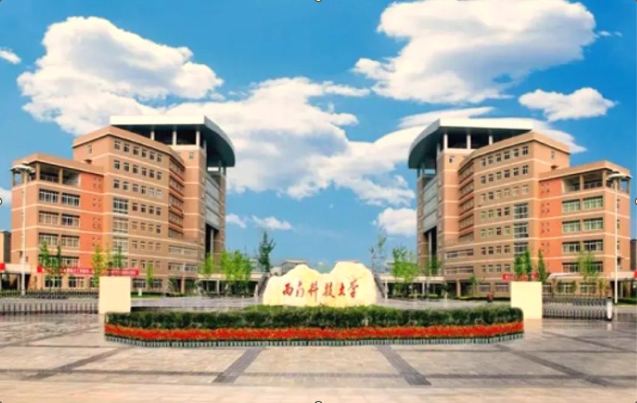
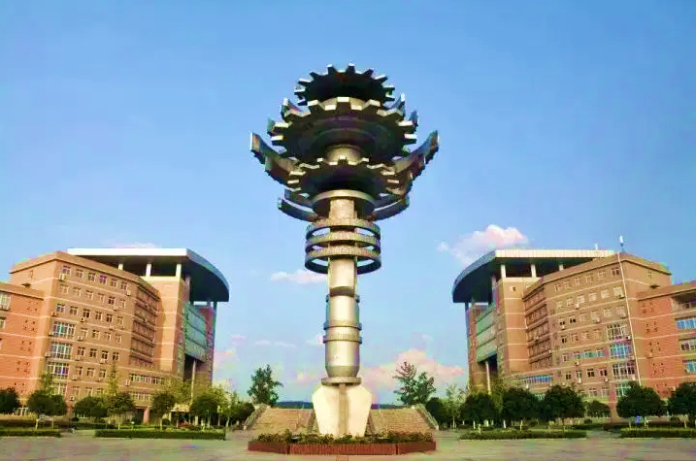
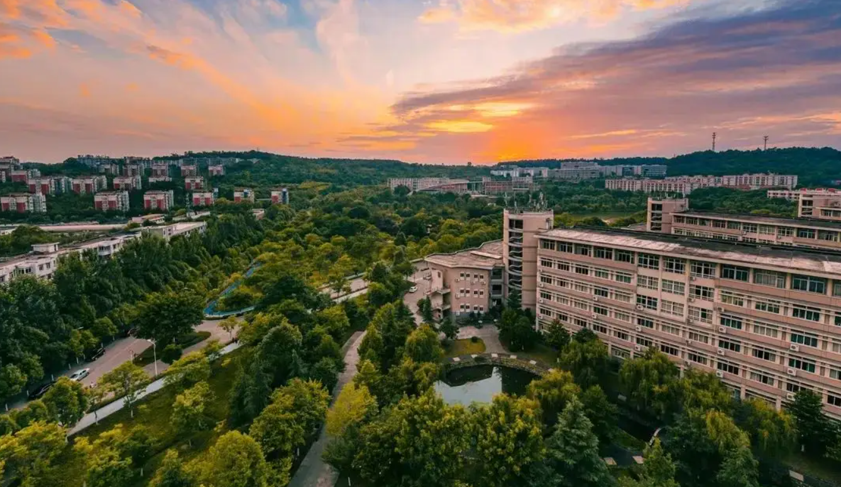
厚德 博学
笃行 创新
融合自注意力机制的光谱重建技术研究
答辩学生：吴豪
指导老师：郑万国 刘爽利
答辩时间：2022.11.9

Slide 2
目录
厚德 博学
笃行 创新
目录
一
选题背景及意义
二
研究现状及发展趋势
三
研究内容和目标
四
研究方案与可行性分析
五
研究基础和进度安排

Slide 3


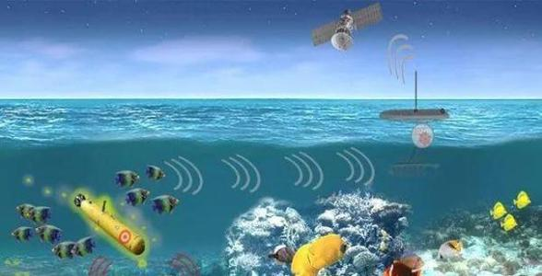


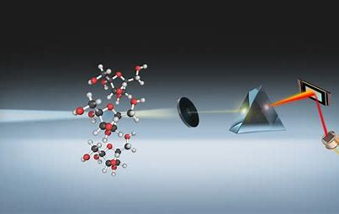

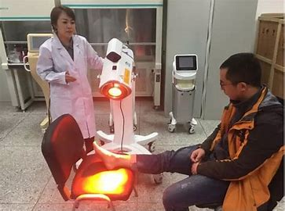
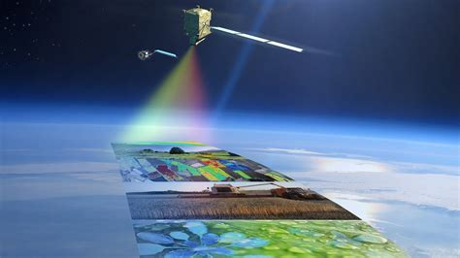

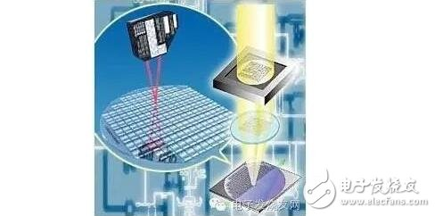
一、选题背景及意义
厚德 博学
笃行 创新
生物医药
农业/食品安全
生物探测
光谱 探测
化学分析
防伪
医疗保健
环境监测
工业/检测
1
Notes:
通过设计合适的亚波长结构，能对实现对入射光的相位，振幅，偏振态进行任意控制。因此，超表面在平面透镜、全息、光束产生、偏振器件等领域具有巨大的应用潜力。

Slide 4
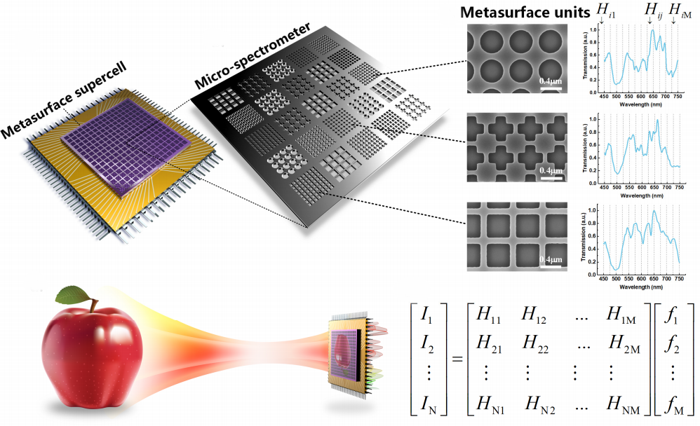
一、选题背景及意义
厚德 博学
笃行 创新
计算型光谱系统
影响因素
2

Slide 5
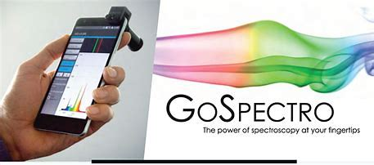
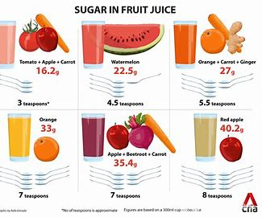
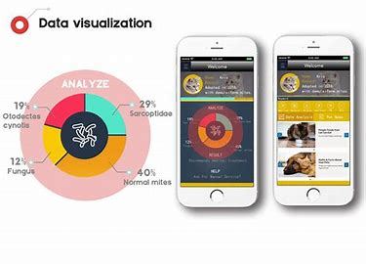






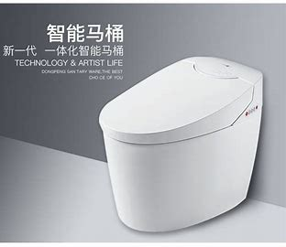

一、选题背景及意义
厚德 博学
笃行 创新
重建技术的意义
提高检测糖脂含量准确率
皮肤健康监测提高
准确检测尿液光谱
更好药品钱币检测
利用新型光谱重建技术能够更好的提高各种应用准确性
3

Slide 6
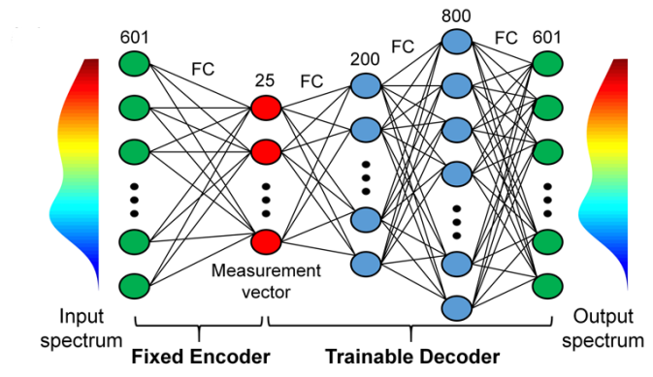
二、研究现状及发展趋势
厚德 博学
笃行 创新
2.1光谱重建发展时间轴
Oliver等人（2012）分析信号频谱的稀疏性，利用压缩感知算法重建
张尚，董玉涵（2018）提出了一种基于稀疏优化和字典学习的重建算法
2020年崔开宇等人利用稀疏编码方法并结合压缩感知的算法，专注于寻找基谱
Golay（1949）创建了第一个基于编码孔径的计算光谱仪
(Chang 和Lee等人（ 2008）非负约束最小二乘（NNLS）算法进行重构
Gehm等人（2006）提出了一种二维编码孔径方法并基于任何一个正交函数族来重建
2000s
2005
2010
2015
2020
2022
Girard（1963）利用阿达玛变换（HT）进行重建
Chang等人（2011）改进了算法，重构方法采用高斯核模板进行降噪，并将算法改进为l1-范数最小化方法。
2022年崔开宇等人改进威望利用编码解码器架构重建光谱
Gehm等人（2007）利用非负小平方算法对光谱响应差异引起的数据位移进行校准
2019年浙大杨宗银利用高斯基函数拟合的重建光谱数据，并且结合起来成功做了世界上第一个微型化计算光谱仪
4

Slide 7
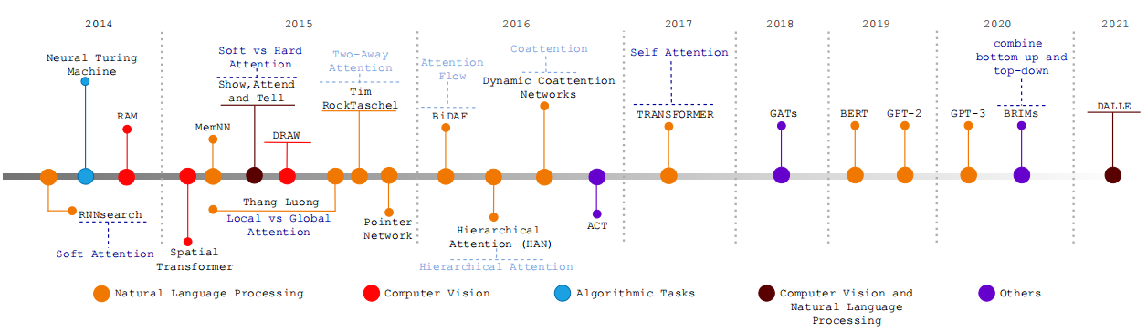
二、研究现状及发展趋势
厚德 博学
笃行 创新
2.2注意力机制现状
5

Slide 8
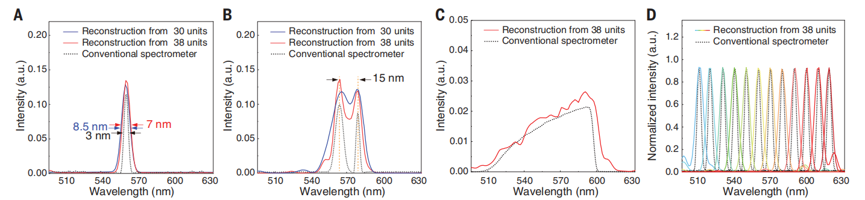
二、研究现状及发展趋势
厚德 博学
笃行 创新
2.3发展趋势
计算光谱系统通常包括光谱调制或欠采样部分，在光谱调制时需要根据编码设计得到原始数据，而重建需要从原始数据中提取光谱信息，并使用算法重建光谱数据。大多数系统都采用了一定重建算法，例如压缩感知、字典学习和稀疏编码等。
·目前计算光谱重建系统的不足之处：
1.编码的设计不能使特征明确
2.传统算法重建准确性不够
3.传统算法重建分辨率低
4.传统算法光谱范围较窄
·可改进的地方：
1. 利用不同编码设计使得特征
明确清晰
2. 优化实验和去噪处理
3. 利用新的算法进行重建
6

Slide 9
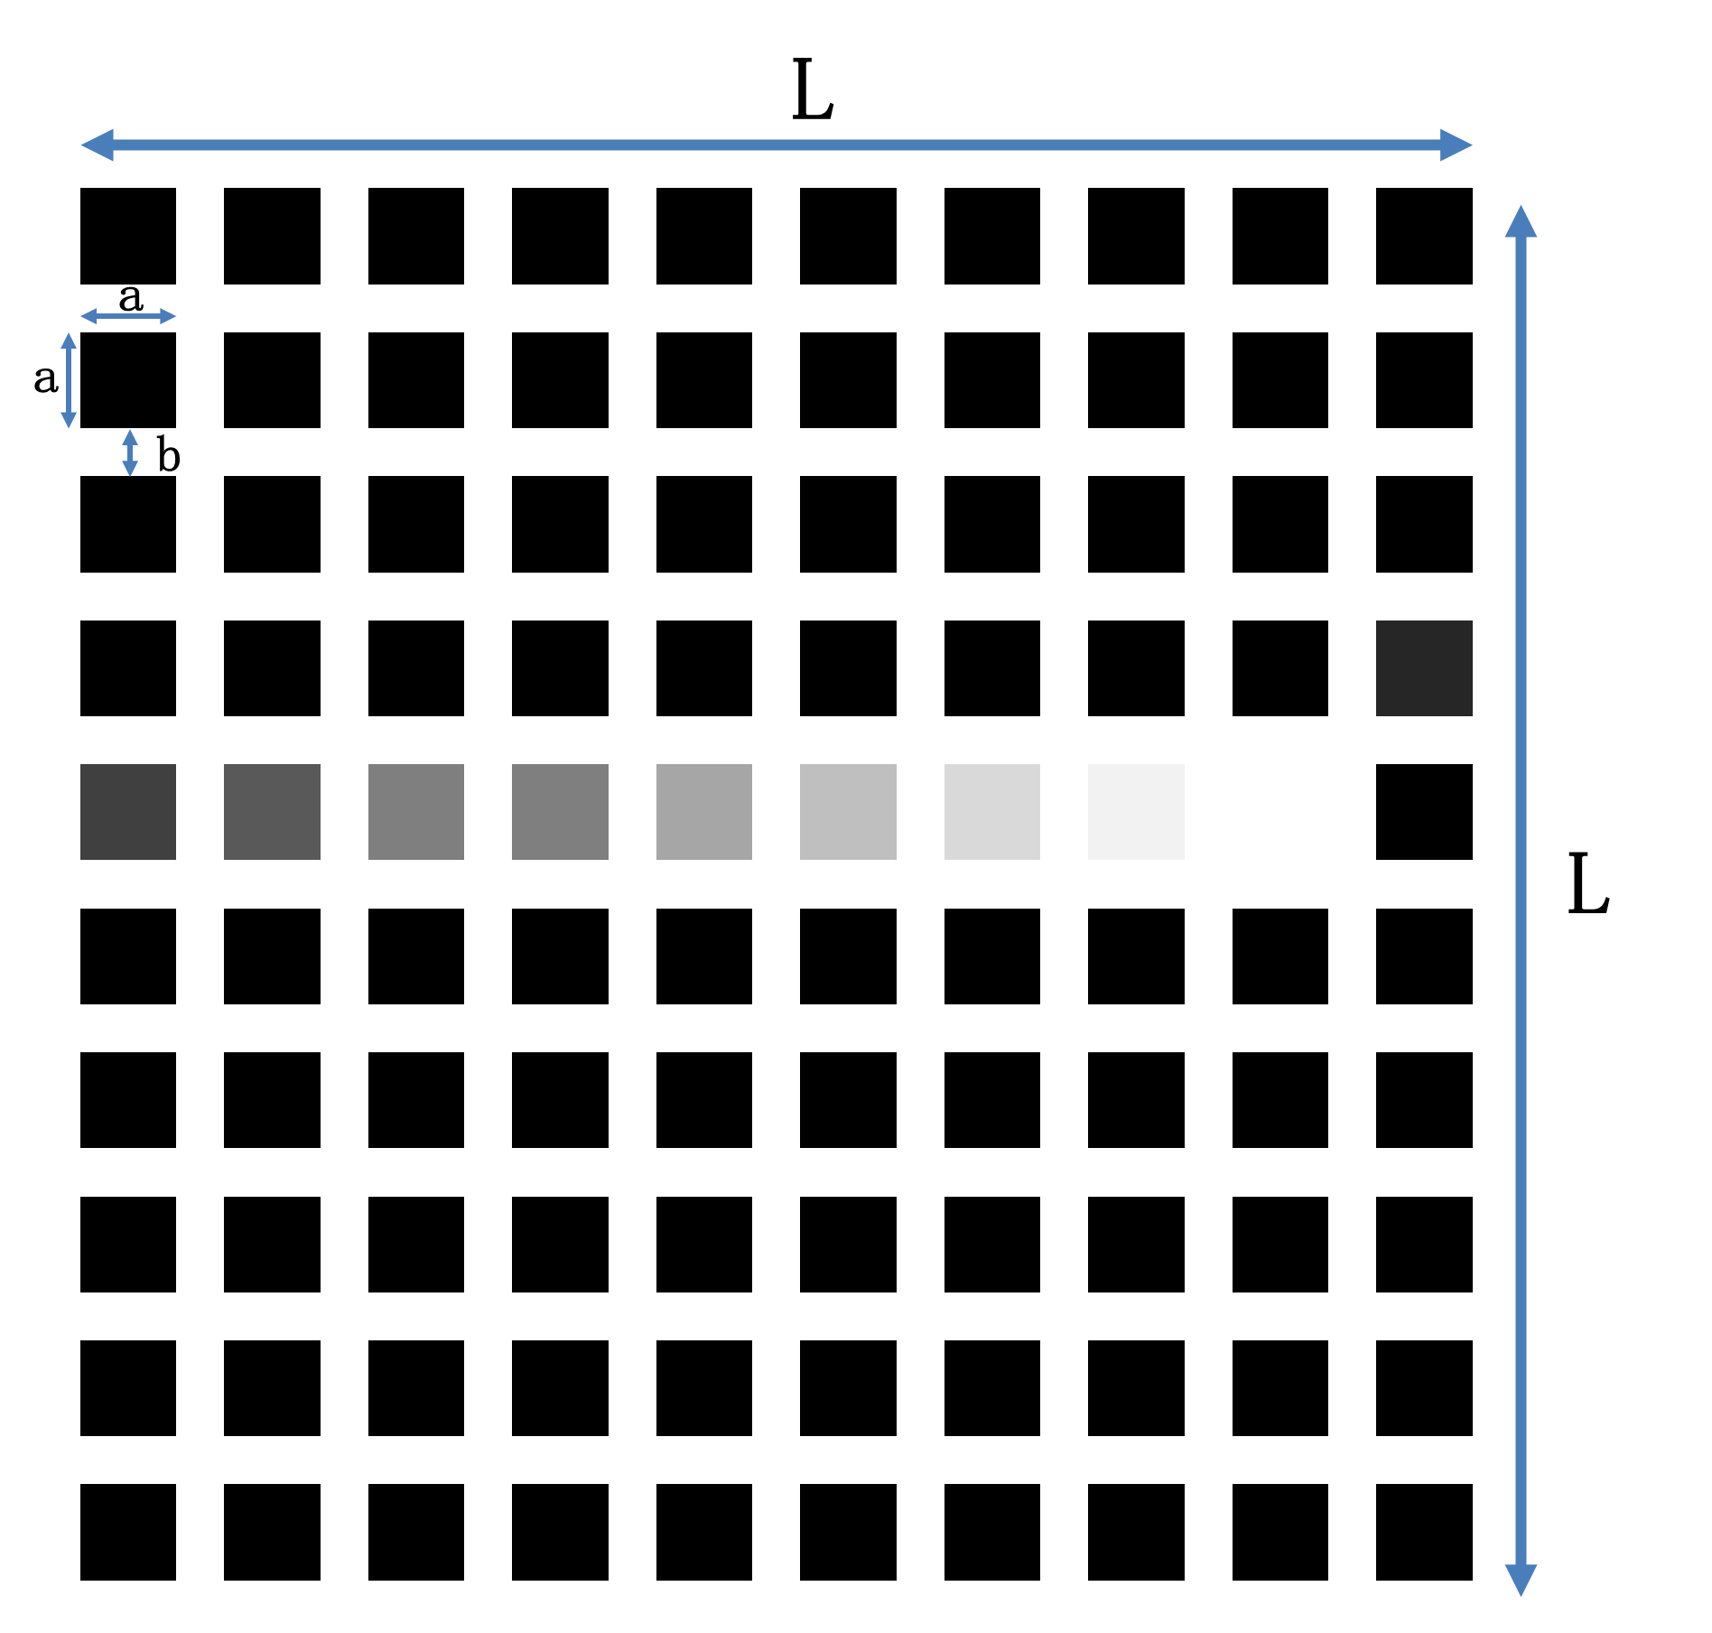
三、研究内容和目标
厚德 博学
笃行 创新
3.1编码矩阵设计
基于透过率曲线设计的纳米结构
7

Slide 10
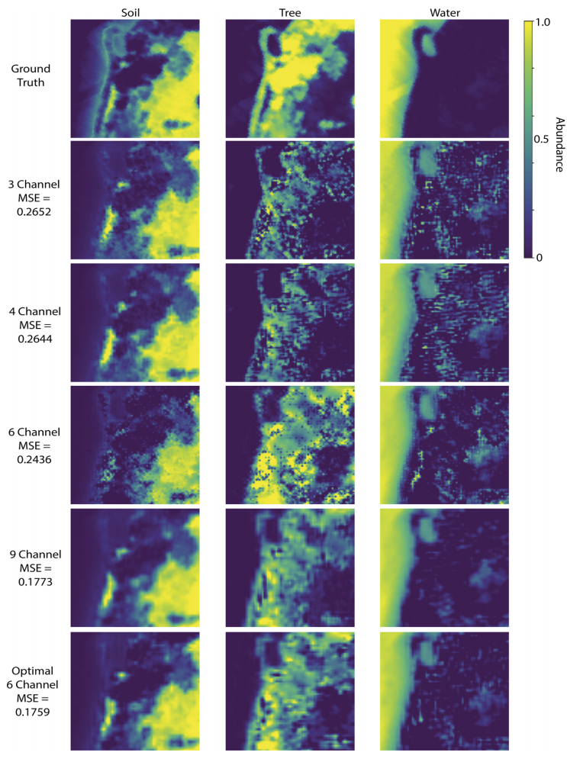
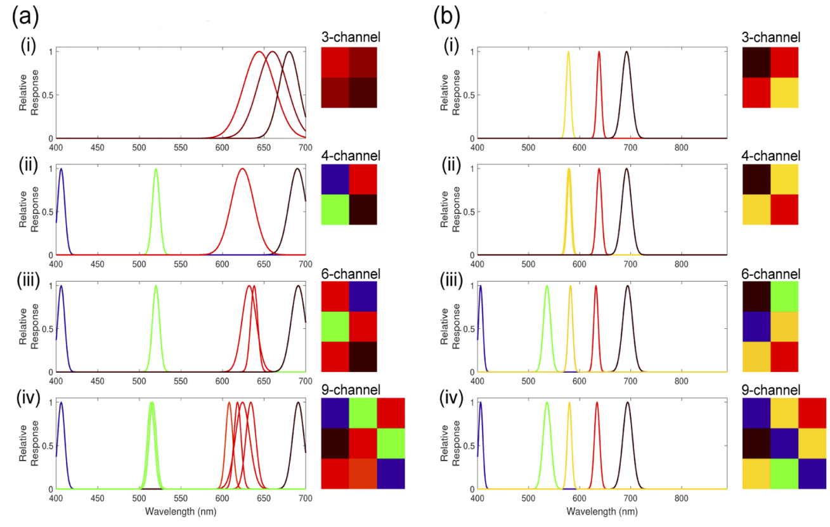
三、研究内容和目标
厚德 博学
笃行 创新
3.1编码矩阵设计
利用不同滤波函数和排列方式来构成不同的编码矩阵与得到的重建结果
8

Slide 11
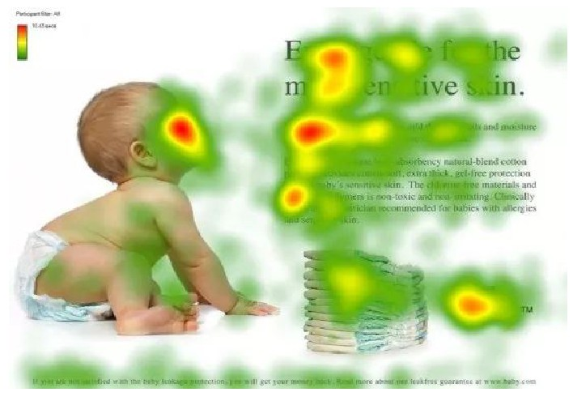
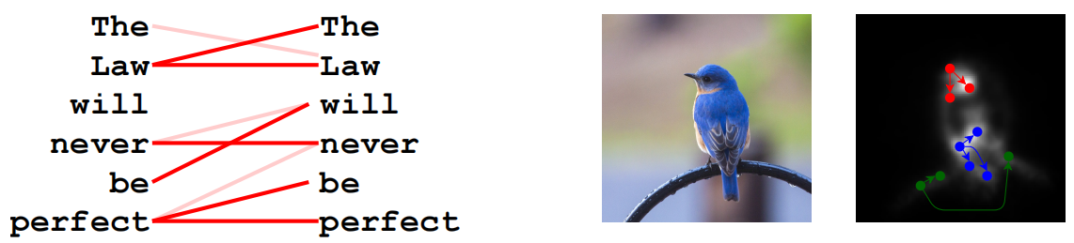
三、研究内容和目标
厚德 博学
笃行 创新
3.2注意力机制
A图中红色区域表明视觉系统更关注的目标，人们会把注意力更多投入到人的脸部、文本的标题以及文章首句等位置
B图片显示了五个有代表性的查询位置；
C图用颜色编码的点，相应的颜色编码的箭头总结了最受关注的区域。
A
B
C
9

Slide 12
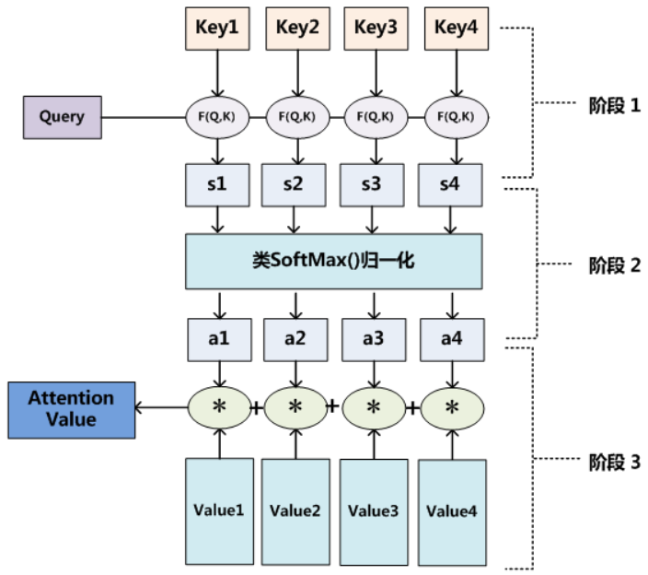
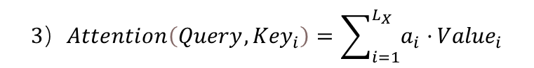
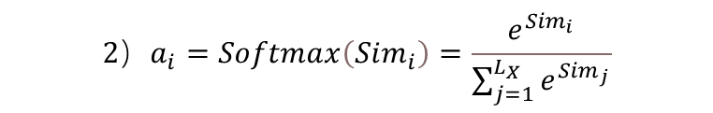
三、研究内容和目标
厚德 博学
笃行 创新
3.2注意力机制
注意力机制的简化计算过程：
$$1）Similarity\left(Query,{Key}_{i}\right)=Query·{Key}_{i}$$
$${2）a}_{i}=Softmax\left({Sim}_{i}\right)=\frac{e^{{Sim}_{i}}}{\sum_{j=1}^{L_{X}}{e^{{Sim}_{j}}}}$$
$$3）Attention\left(Query,{Key}_{i}\right)=\sum_{i=1}^{L_{X}}{a_{i}·}{Value}_{i}$$
10

Slide 13
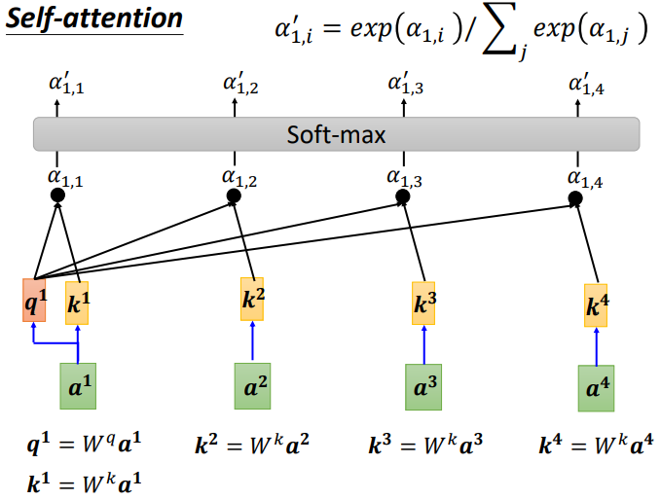
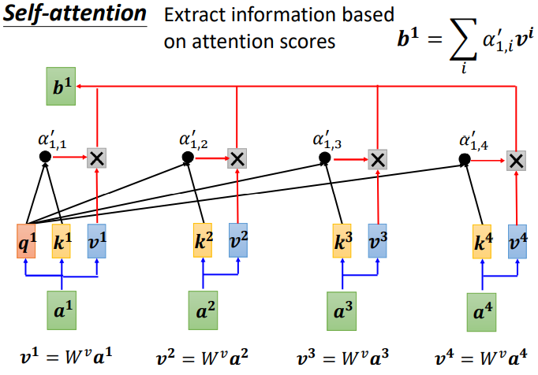
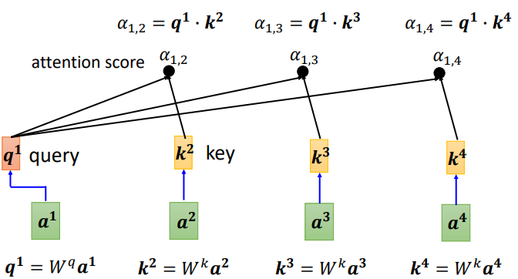
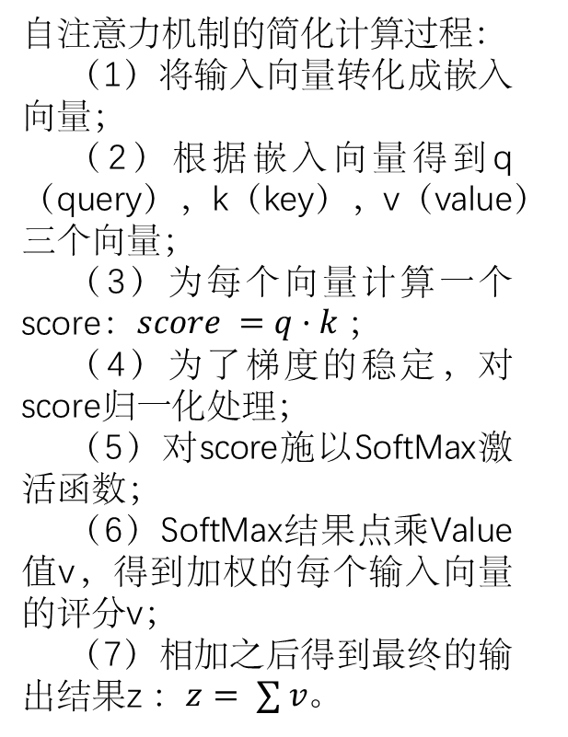
三、研究内容和目标
厚德 博学
笃行 创新
3.2注意力机制
自注意力机制的简化计算过程：
（1）将输入向量转化成嵌入向量；
（2）根据嵌入向量得到q（query），k（key），v（value）三个向量；
（3）为每个向量计算一个score：$score =q·k$；
（4）为了梯度的稳定，对 score归一化处理；
（5）对score施以SoftMax激活函数；
（6）SoftMax结果点乘Value值v，得到加权的每个输入向量的评分v；
（7）相加之后得到最终的输出结果z ：$z= ∑ v$。
11

Slide 14
三、研究内容和目标
厚德 博学
笃行 创新
3.3研究目标
设计不同滤波函数但相同排列的编码矩阵更易于特征提取和重建的
设计相同滤波函数不同排列的编码矩阵并使得光谱编码矩阵更清晰简洁并明显与噪音有差异的编码矩阵
将自注意力机制融合到光谱重建中并取得高准确性和精度的结果
12

Slide 15
三、研究内容和目标
厚德 博学
笃行 创新
3.4待解决的关键问题
编码矩阵的实际设计问题
在光谱重建中存在很多的噪音或者环境因素，如何优化或者进行去噪处理使得特征更加的突出，保证重建准确性和精度
理解自注意力机制的原理和特点，并分析如何更好的运用该机制得到更好的重建模型
13

Slide 16
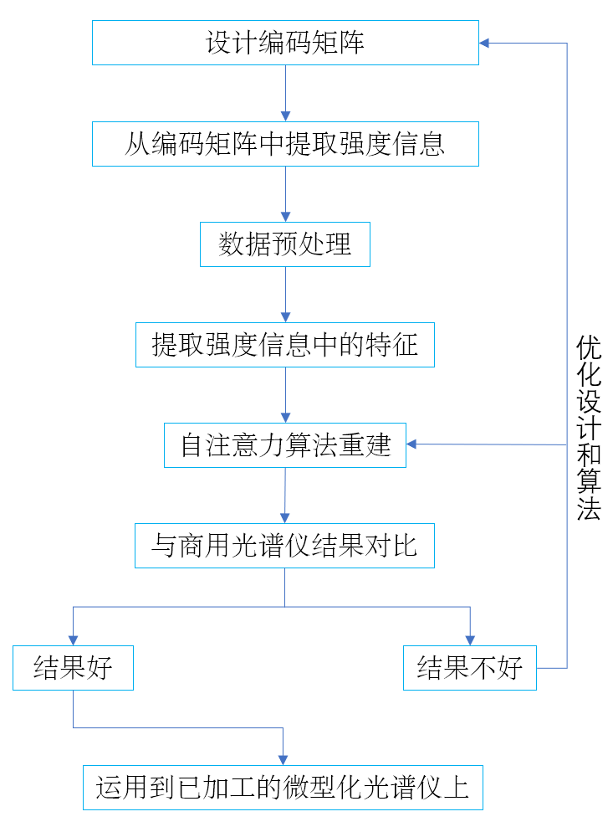
四、研究方案与可行性分析
厚德 博学
笃行 创新
4.1技术路线
14

Slide 17
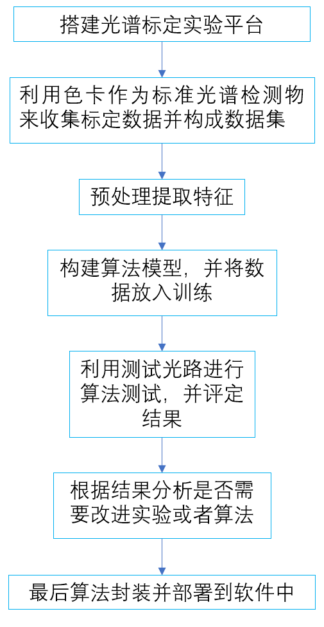
四、研究方案与可行性分析
厚德 博学
笃行 创新
4.2实验方法与步骤
15

Slide 18
四、研究方案与可行性分析
厚德 博学
笃行 创新
4.3可行性分析
目前在光谱重建上面已经有了先行者将宽谱设计的滤波片阵列用算法重建了出来，其结果已经达到了能够一定程度上的商用。
在高光谱成像中已经有相当多的利用不同透过率函数和排列方式的方法使得成像效果提升，因此通过不同设计能够提升重建精度和准确率。
自注意力机制被证实在CV和NLP方向上能够对结果有着巨大的提升，而基于自注意力机制的原理解析，能够提升光谱重建的准确性和精度。
16

Slide 19
五、研究基础和进度安排
厚德 博学
笃行 创新
5.1研究相关工作积累基础
阅读大量的相关文献，具有相关的基础知识，为开展实验奠定了坚实的基础；
掌握了基本的实验技术，如设备的使用，数据如何收集和改进实验方法等相关实验技能；
已经有了一组较好的数据集，并且具有了一些算法基础；
17

Slide 20
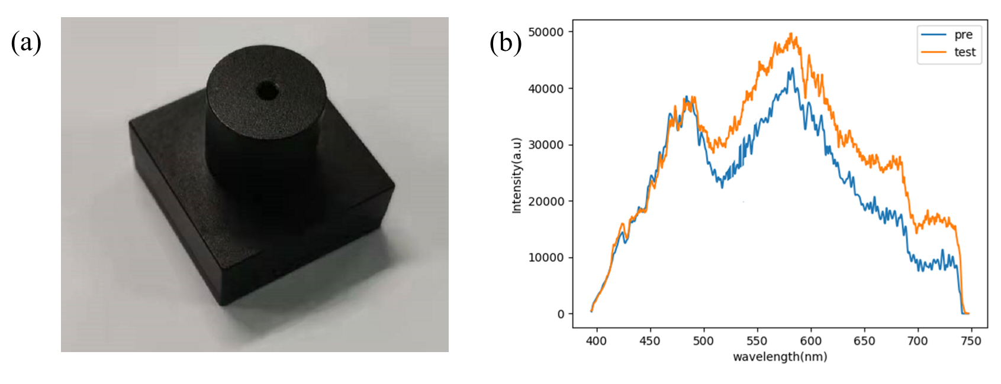
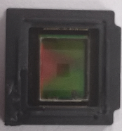
五、研究基础和进度安排
厚德 博学
笃行 创新
5.2具备的研究条件
(a) 本课题组研制微型光谱仪；(b) 微型光谱仪获取的光谱曲线
18

Slide 21
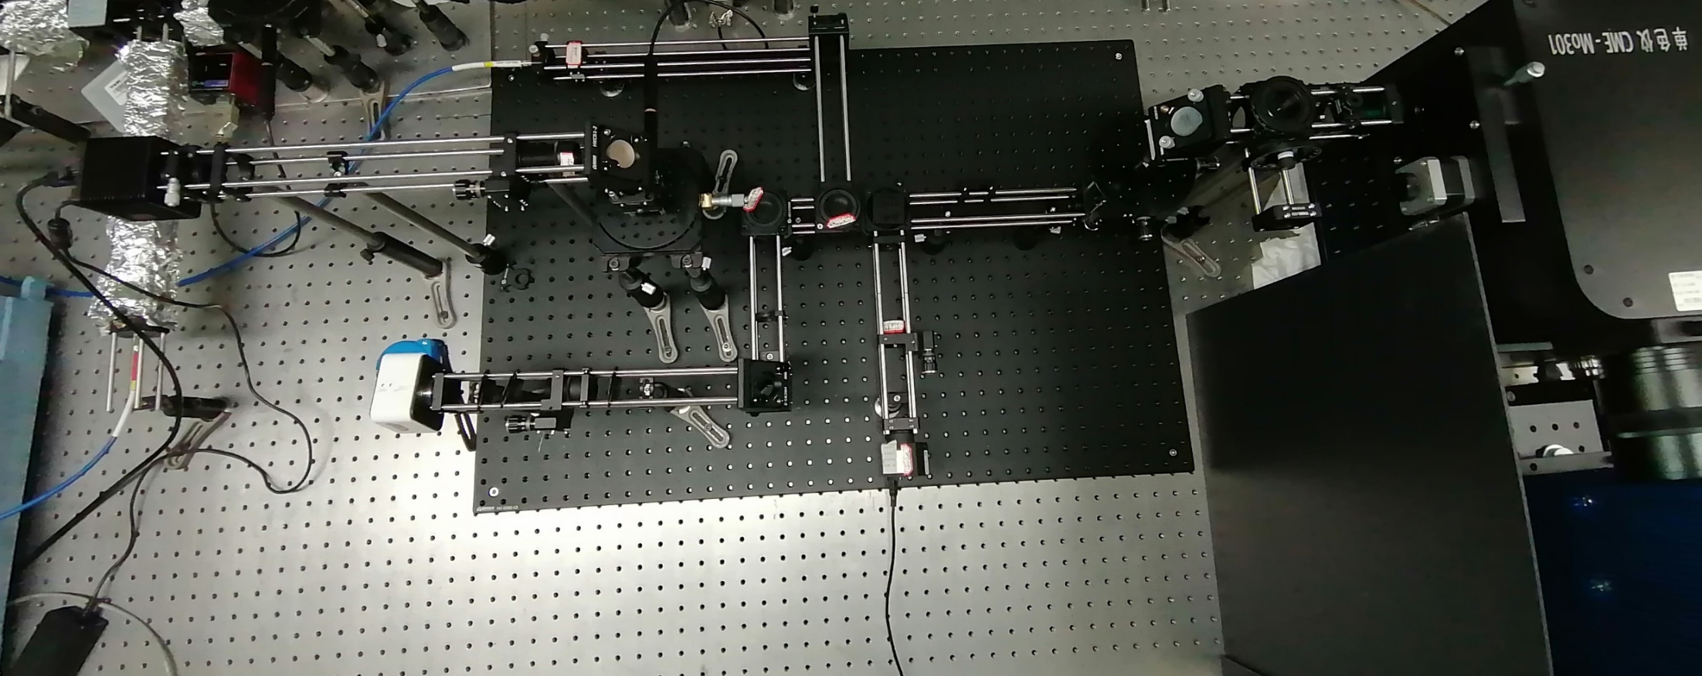
五、研究基础和进度安排
厚德 博学
笃行 创新
5.2具备的研究条件
CCD
主光路
滤光片
光纤
单色仪
样品台
数据收集处
光源
19

Slide 22
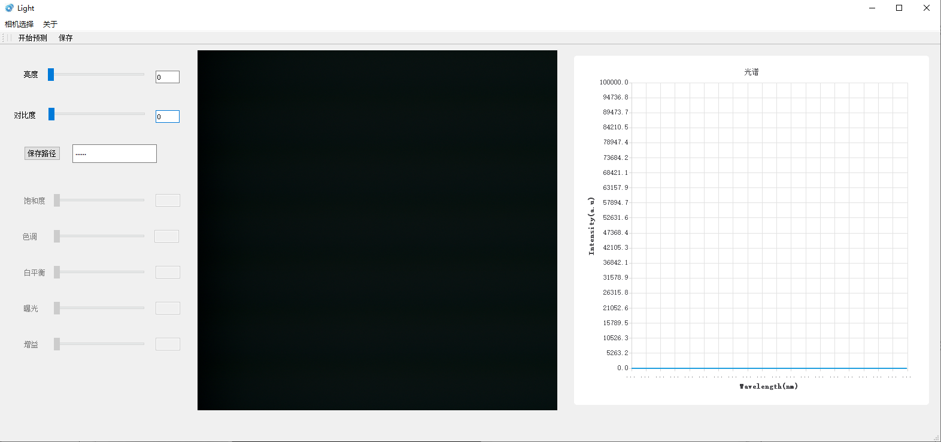
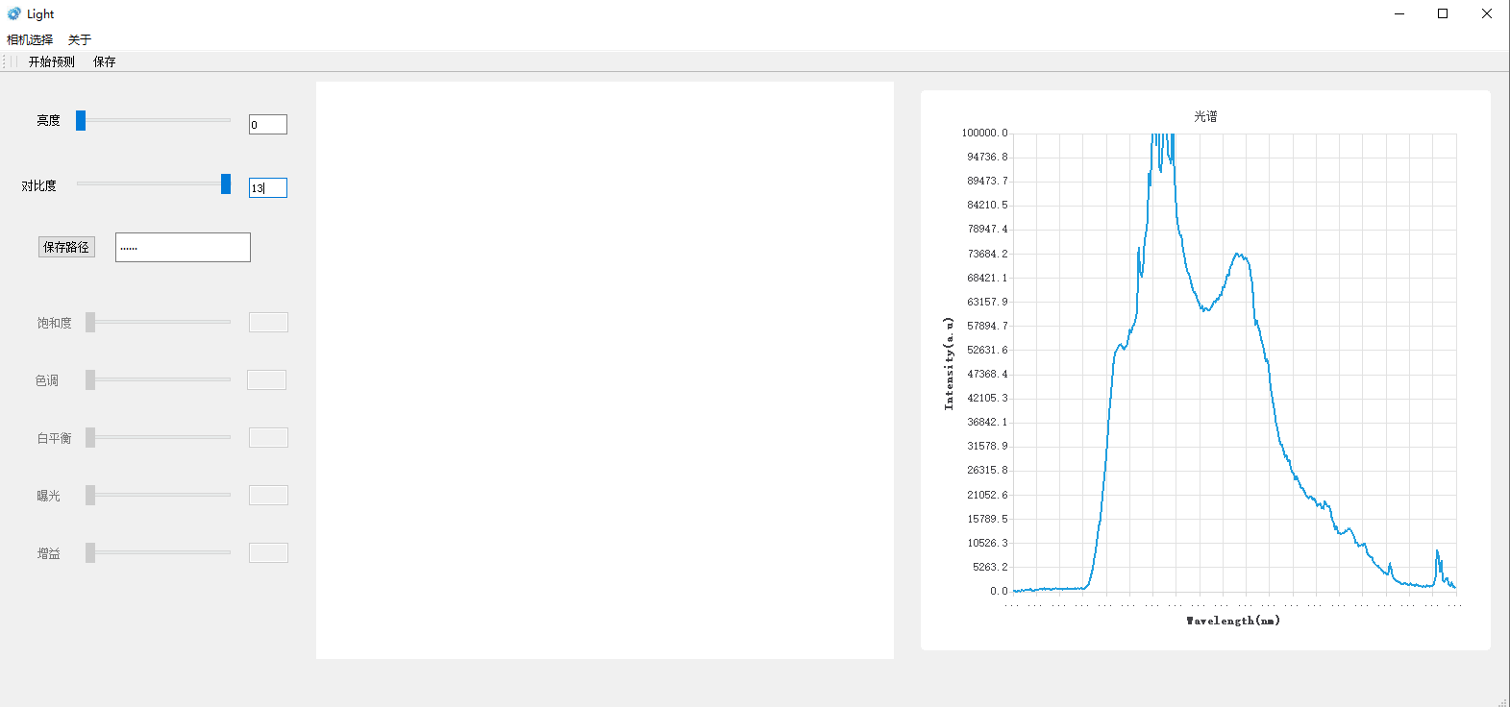
五、研究基础和进度安排
厚德 博学
笃行 创新
5.2具备的研究条件
A）图为光照为0时的光谱显示；B）为过曝情况的光谱显示
A）
B）
20

Slide 23
五、研究基础和进度安排
厚德 博学
笃行 创新
5.3研究预计创新点
光谱重建目标：准确性好、精度高、稳定性好、高分辨率
基于编码的设计使得光谱重建结果以达到商用光谱仪的准确度；
将自注意力机制引入到光谱重建中；
基于重建的光谱能够为下一步光谱成像做好铺垫；
21

Slide 24
五、研究基础和进度安排
厚德 博学
笃行 创新
5.4预期的研究结果
发表SCI论文两篇；
成功集成出融合了自注意力机制的光谱重建模型并进行部署到微型化光谱设备中；
申请专利两篇；
完成硕士学位论文。
22

Slide 25
五、研究基础和进度安排
厚德 博学
笃行 创新
5.3研究进度与时间安排
时间 | 研究内容 | 预期效果
2022.10-2022.12 | 阅读大量相关文献与资料 | 完成开题报告与文献综述，形成系统的研究方案
2022.01-2022.04 | 对光谱重建和自注意力机制研究 | 理解并能解析其数学原理
2022.05-2022.08 | 对获取的强度与光谱数据集，进行融合算法的研究 | 利用现有网络验证融合算法的有效性
2022.09-2022.01 | 利用光谱重建与商用光谱仪结果对比并改进算法 | 能够拟合实际光谱
2023.02-2023.06 | 完成毕业论文的撰写 | 完成毕业论文
23

Slide 26
厚德 博学
笃行 创新
恳请各位老师批评指正！
谢 谢！

